Slide 1
Semantisatieverhaal AA:
Ik heb afgelopen weekend gewandeld in natuurpark de Hoge Veluwe. Ik wilde namelijk heel graag de edelherten in het wild zien. In het wild betekent vrij in de natuur (niet gevangen). Als ik een paar dagen op reis ga, neem ik in mijn bagage altijd een boek mee om ‘s avonds lekker te lezen. Bagage is alles wat je meeneemt als je op reis bent. Dit jaar had ik “het Pungelhuis” ingepakt. Een spannend boek voor kinderen vanaf ongeveer 10 jaar. (Pungelen = smokkelen)
Het boek gaat over Ole, een jongen van 13 jaar. Hij is grootgebracht door zijn ouders met het idee dat hij geen opa meer heeft. Grootbrengen is kinderen of jonge dieren leren hoe ze moeten leven. Op een dag horen zijn ouders dat ze het huis van opa hebben geërfd. Nogal raar als je denkt dat je geen opa meer hebt. Ole ontdekt dus dat zijn opa helemaal niet dood was. Ontdekken is te weten komen wat je nog niet wist. Hij is daar eerst natuurlijk erg boos over en in de war. Toch is hij ook nieuwsgierig. Hij gaat samen met zijn vader naar Brabant om het huis te bekijken. Ole ontdekt dat er vroeger in het huis allemaal spannende dingen zijn gebeurd: Zijn opa was namelijk lid van een team. Zo noem je een groep mensen die samen iets doet (bijvoorbeeld werken of sporten). Het team van opa kon je eigenlijk beter een bende noemen. Ze waren namelijk vooral bezig met smokkelen van boter. Zij brachten in het geheim boter van het ene naar het andere land. En in die tijd was dat verboden. Dat mocht niet.
Nieuwsgierig geworden? Lees het maar eens als je van spannende boeken houdt.
In de laatste dia vind je link naar een filmpje waarin Annet Huizing vertelt over het Pungelhuis.
AA
Notes:
Woordenoverzicht
smokkelen: in het geheim van het ene naar het andere land brengen
het team: een groep mensen die samen iets doen, bijvoorbeeld werken of sporten
de bagage: alles wat je meeneemt als je op reis bent
in het wild: vrij in de natuur (niet gevangen)
het is verboden: het mag niet
ontdekken: te weten komen wat je nog niet wist
grootbrengen: kinderen of jonge dieren leren hoe ze moeten leven

Slide 2


Gerarda Das
Antoinette Duijf
Mandy Routledge
Francis Vrielink
Week 40 – 30 september 2025
Niveau AA

Slide 3
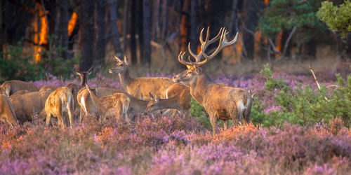
in het wild

Slide 4
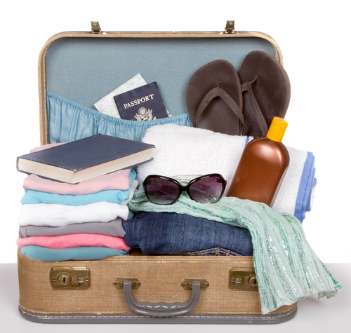
de bagage

Slide 5
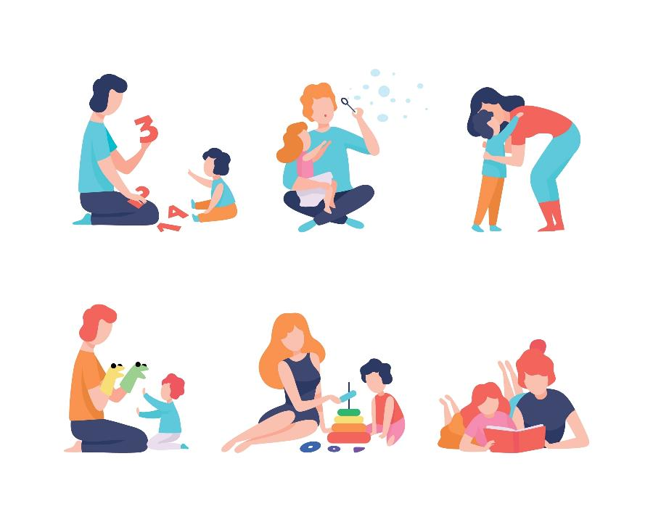
grootbrengen

Slide 6
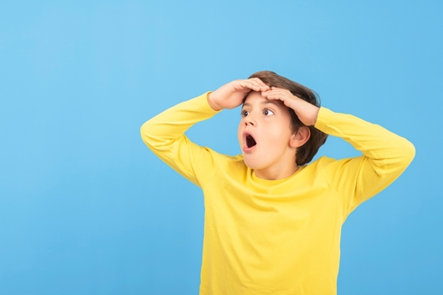
ontdekken

Slide 7

het team

Slide 8
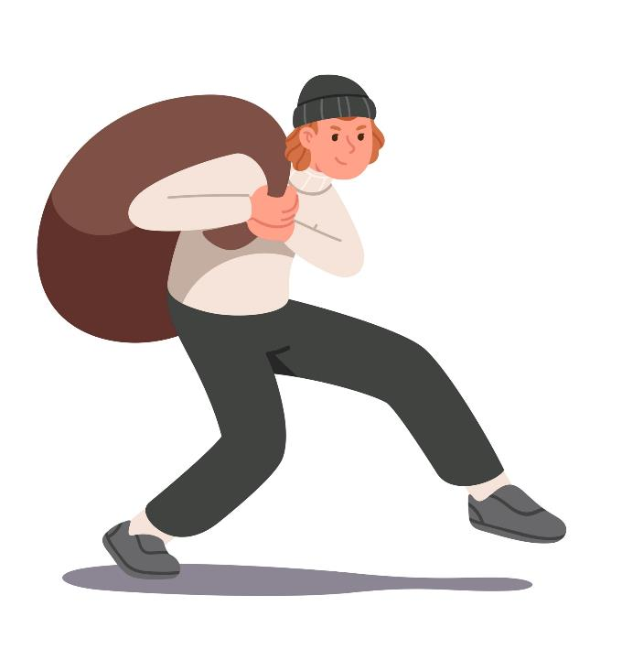

het is verboden

Slide 9

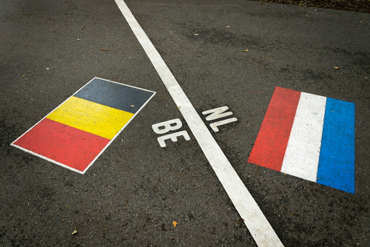
smokkelen
het pungelhuis - Google Zoeken

Slide 10
Op de woordmuur:

Slide 11
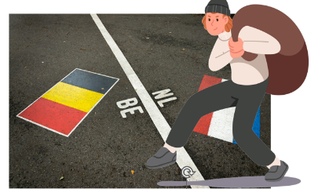
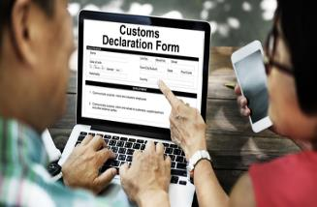

smokkelen
aangifte
doen
= in het geheim van het ene naar het andere land brengen
De opa van Ole smokkelde vroeger boter naar België.
= doorgeven aan de douane
Je moet aangifte doen als je dure dingen meeneemt naar een ander land.
DOUANE
aangifte formulier

Slide 12

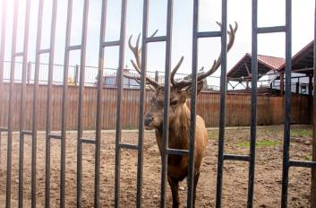
in het wild
in gevangen-schap
= vrij in de natuur (niet gevangen)
Hier leven edelherten in het wild.
= opgesloten in de dierentuin
Dit hert leeft in gevangenschap.

Slide 13
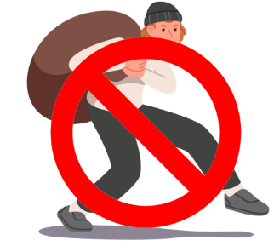
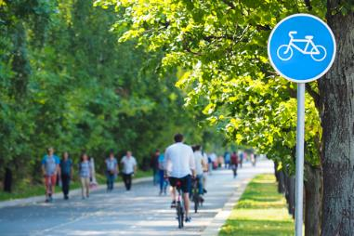
het is verboden
het is toegestaan
= het mag niet
Het is verboden om dure spullen te smokkelen.
= het mag wel
Het is toegestaan om hier te fietsen.

Slide 14



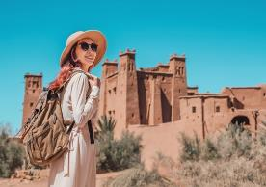
ontdekken
= te weten komen wat je nog niet wist
vreemde landen
het geheim
het talent

Slide 15
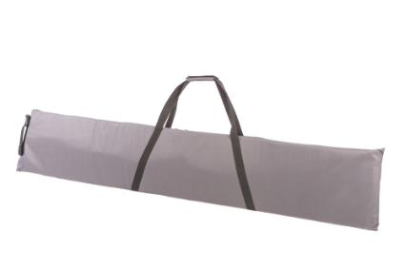

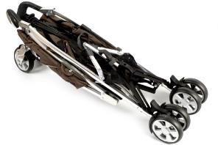
de bagage
= alles wat je meeneemt als je op reis bent
de koffer
de ski’s
de buggy

Slide 16
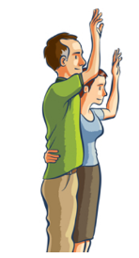
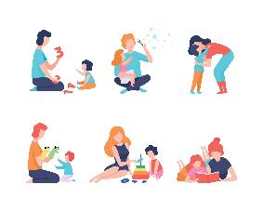
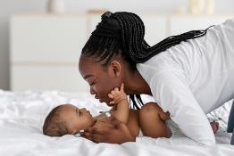
Ouders willen hun kinderen altijd gezond grootbrengen.
uit huis gaan
groot-brengen
een kind krijgen
= kinderen of jonge dieren leren hoe ze moeten leven

Slide 17


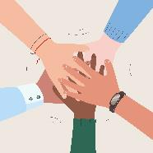
het lid
samenwerken
het team
vertrouwen
= een groep mensen die samen iets doen, bijv. werken of sporten

